Slide 1

1月 6日 2013年
主日信息
『聖經的價值』
提摩太後書 3:14-17
薛忠勇 弟兄

Slide 2

前言：
聖經是一本奇妙的書！
銷量最多 – 至今發行超過七億
譯本最多 – 超過兩千多種語言
價格最高 – 古手抄本值250萬美元

Slide 3
前言：
偉人的評價 -
林 肯– 聖經是上帝給人最好的禮物，藉著
救主耶穌，賜給人最大的福祉
愛迪生– 我介紹人讀聖經，因它可以使人生
快樂
拿破崙– 聖經裡有無窮的寶藏...有奧秘的力
量：順之者生，逆之者亡
甘 德– 聖經不僅能滿足人類的需要，且能
醫治人類病態，權威最高，感人最深

Slide 4

提摩太後書第三章
14 但你所學習的，所確信的，要存在心裡；
因為你知道是跟誰學的，
15 並且知道你是從小明白聖經，這聖經能
使你因信基督耶穌，有得救的智慧。
16 聖經都是神所默示的，於教訓、督責、
使人歸正、教導人學義都是有益的，
17 叫屬神的人得以完全，預備行各樣的善
事。

Slide 5
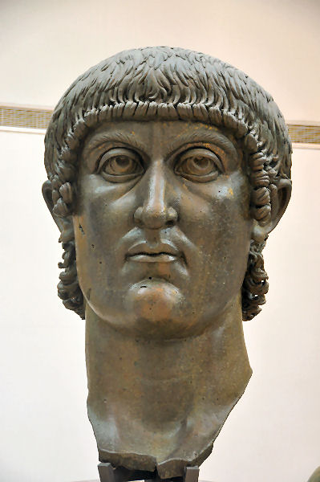
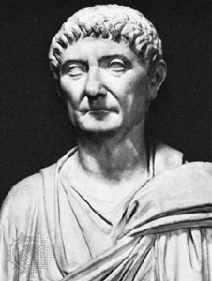

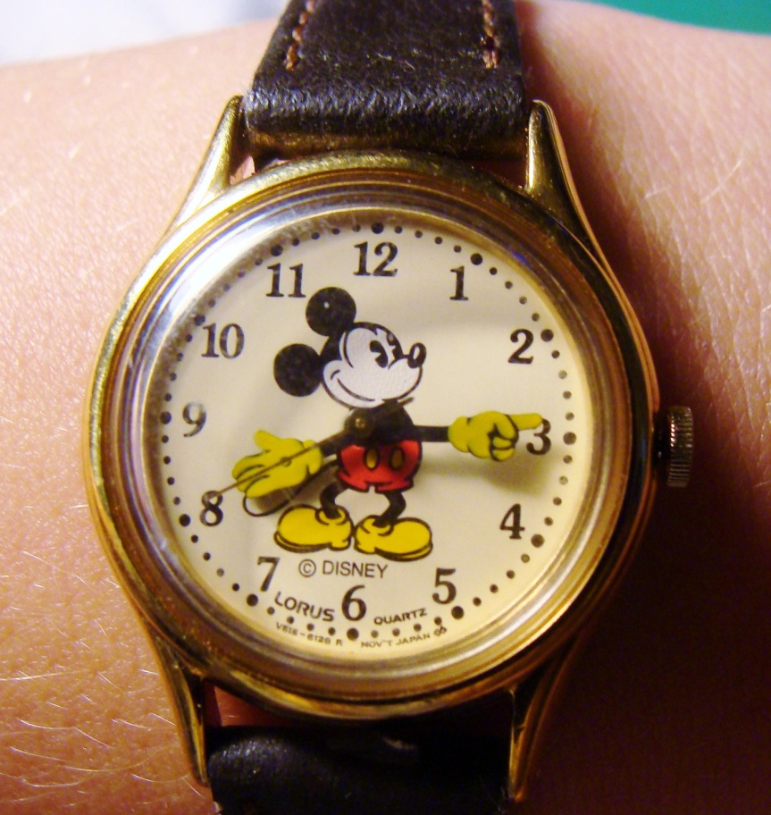
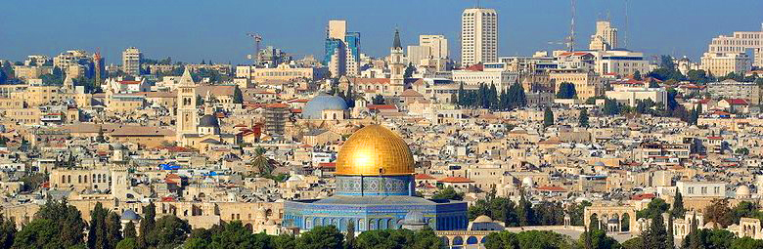


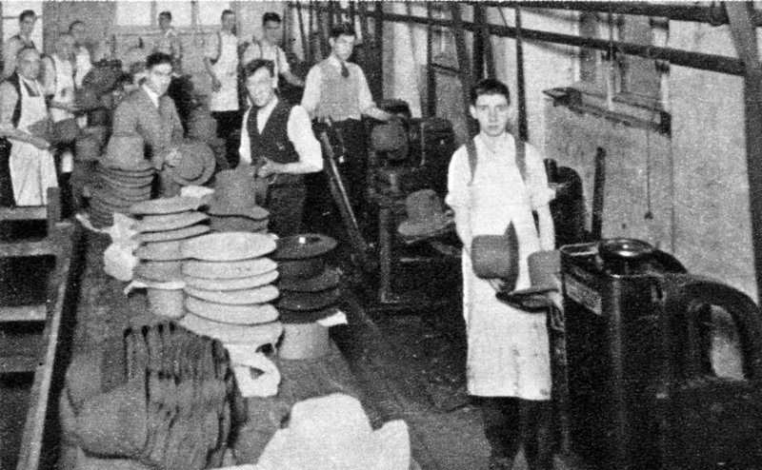
一. 聖經的來源與權威
「聖經都是神所默示的...」(16節)
由40多位不同人物，經過1600年的時間
默示 = 原文指「神吹氣」
康士坦丁大帝
暴君戴克里
「天地都要廢去，神的話語卻永遠長存」(參太24:35)
以色列

Slide 6
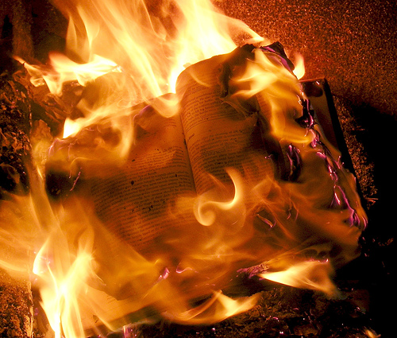
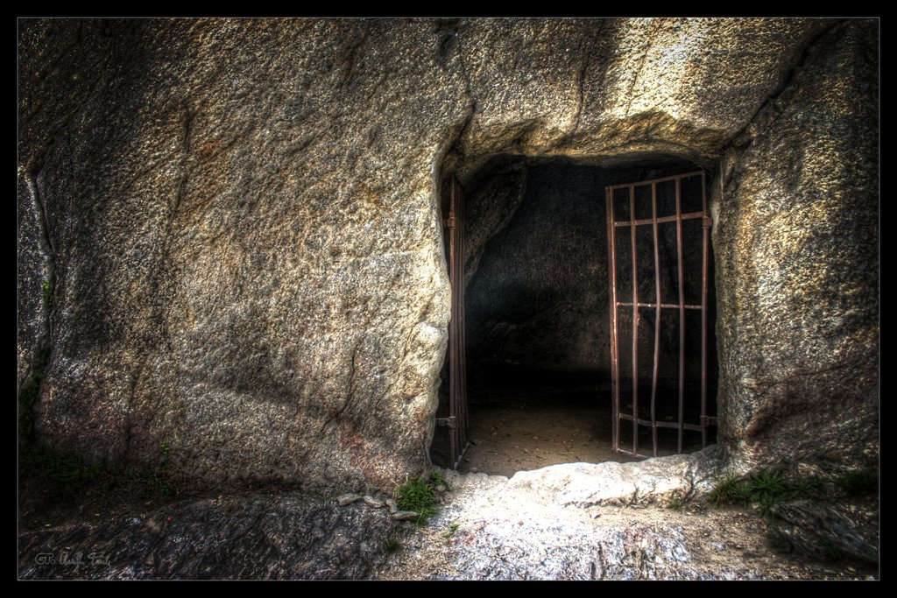
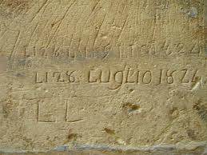
二. 聖經的目的
「這聖經能使你因信基督耶穌有得救的智慧」
(15節)
啟示神的救贖計劃及人如何得救
聖經最中間的一節 詩118:8
以斯拉7:21包含所有英文字母
(除了字母“J”)
以斯帖8:9是聖經最長的一節
聖經中沒有人名或地名超過
6個音節...

Slide 7
三. 聖經的功用
「聖經都是神所默示的，於教訓、督責、使
人歸正、教導人學義都是有益的，叫屬神
的人得以完全，預備行各樣的善事。」
(16-17節)
積極與消極、激勵與警告 = 如「兩刃的利劍 」
(參來4:12)
正面 | 教訓 Teaching | 使人歸正 Correction
負面 | 督責 Rebuking | 教人學義 Instruction

Slide 8
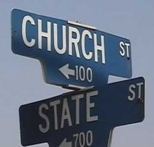
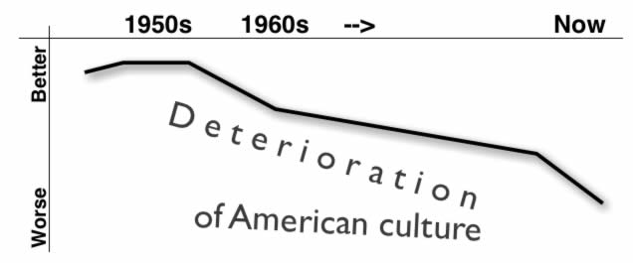
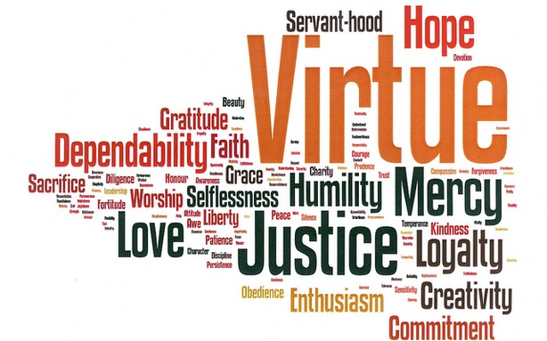


Slide 9
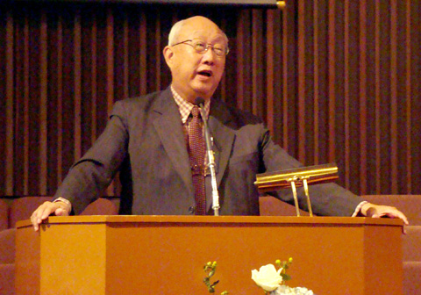
三. 聖經的功用
「聖經都是神所默示的，於教訓、督責、使
人歸正、教導人學義都是有益的，叫屬神
的人得以完全，預備行各樣的善事。」
(16-17節)
讀、遵行、經歷
改變
「打你的右臉，連左臉也
轉過來由他打」(太5:39)
「看哪，耶和華的忿怒...
必轉到惡人頭上」(耶30:23)
麥希真牧師

Slide 10
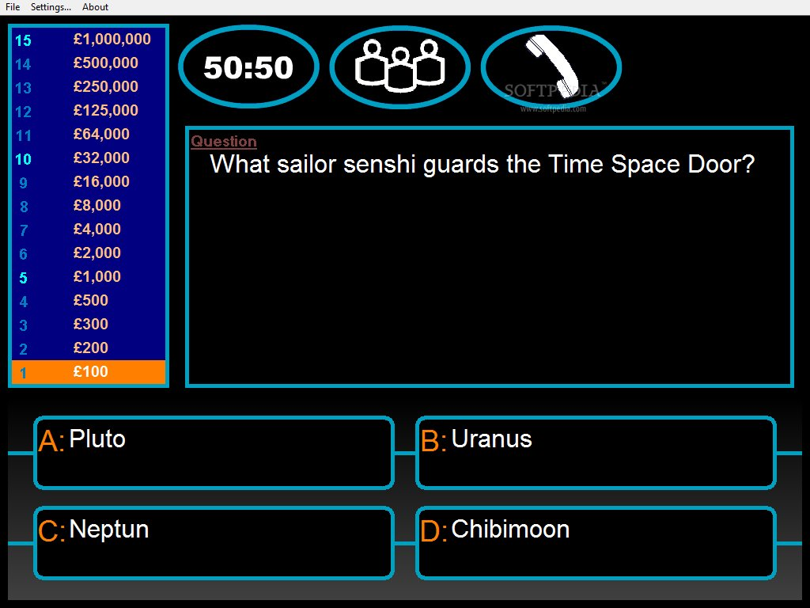

四. 對聖經的態度
A. 尊重敬仰
「但你所學的，所確信的，
要存在心裡，因為你知道
是跟誰學的」(14節)
B. 珍惜愛護
C. 用功勤讀
D. 認真實行
你的生命線是什麼？
「只是你們要行道，不要單單聽道，自己欺哄自己」
(雅1:22)
「人若知道行善，卻不去行，這就是他的罪了」
(雅4:17)

